Slide 2
흐름
크롤링 시작
카테고리 목록만 크롤링 가져옴
아이디 비번 글갯수 등을 선택
셀레늄 으로 포스팅 시작

Slide 3
메인 화면
입력칸
카테고리 리스트
네이버아이디
버튼
비번
리스트
세부 카테고리 리스트
글머리입력 ex[영진전문대학컴퓨터 정보계열 일본취업반]
포스트갯수
기준날짜 선택
포스팅 시작
Notes:
이날 작성한 작성한 포스트의 수 ->DB
하루에 작성할 수있는 최대 포스트 개수
Proto type
DB 없음
기준 날짜는 항상 오늘 기준
최대한 확장성 있게 만들기
Ver 2 부터는 DB 생각 해서 만들기

Slide 4
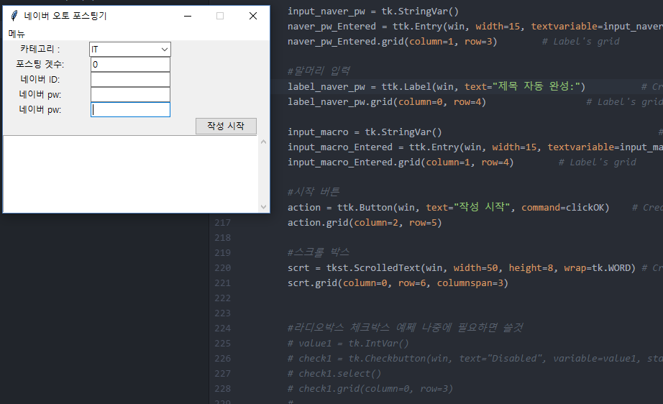
Notes:
1일차 예제로 어느정도 만듬
셀레니움 이식중
전역변수 사용시 에러 남 시발

